Slide 1

חג הסיגד
מסע של אמונה, ברית וגעגוע
כ״ט בחשוון התשפ״ז · יום שני, 9 בנובמבר 2026
יצרה: רוית ראש בן ישי
Notes:
פותחים בשאלה: למה חוגגים חג על ראש הר?

Slide 2

🪪 תעודת זהות לחג
📅 מתי? כ״ט בחשוון – 50 יום אחרי יום הכיפורים (השנה: 9.11.2026)
🙇 השם: ״סיגד״ בשפת געז = השתחוות. בעברית: השורש ס־ג־ד, כמו ״סגידה״
🗣️ שם נוסף ועתיק: ״מהללה״ = תחינה
👥 מי חוגגים? קהילת ביתא ישראל – יהודי אתיופיה
⚖️ בחוק: חוק חג הסיגד, התשס״ח–2008 – חג המדינה, ובישראל יום בחירה

Slide 3

📜 השורשים: עזרא ונחמיה
בימי שיבת ציון קרא עזרא הסופר בתורה לפני כל העם (נחמיה, פרק ח׳).
״וּבְיוֹם עֶשְׂרִים וְאַרְבָּעָה לַחֹדֶשׁ הַזֶּה נֶאֶסְפוּ בְנֵי יִשְׂרָאֵל בְּצוֹם…״ (נחמיה ט׳, א׳)
העם צם, התוודה, קרא בספר התורה – וחתם על ״אמנה״, ברית מחודשת (נחמיה ט׳–י׳).
בסיגד הקהילה כולה עושה כמוהם: מחדשת את הברית עם ה׳.

Slide 4
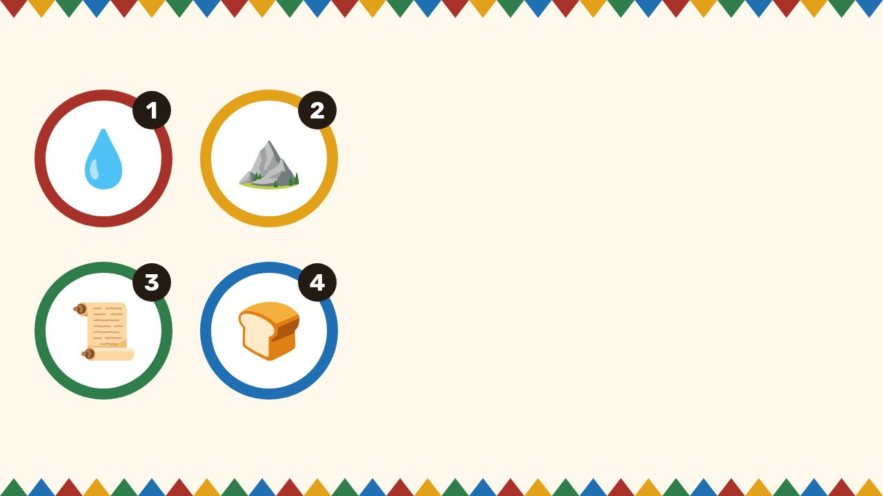
⛰️ ארבעת שלבי החג באתיופיה
1 · הכנה וטהרה: טבילה בנהר, בגדים לבנים, צום.
2 · העלייה להר: הקסים נושאים את האורית, עם מטריות צבעוניות; יש שעולים עם אבן על הראש – סמל לענווה.
3 · על ראש ההר: קריאה בגעז ותרגום לשפת העם, וידוי, השתחוות ותפילה – ״בשנה הבאה בירושלים״.
4 · הירידה והסעודה: שירה, ריקודים וסעודה חגיגית לשבירת הצום.

Slide 5
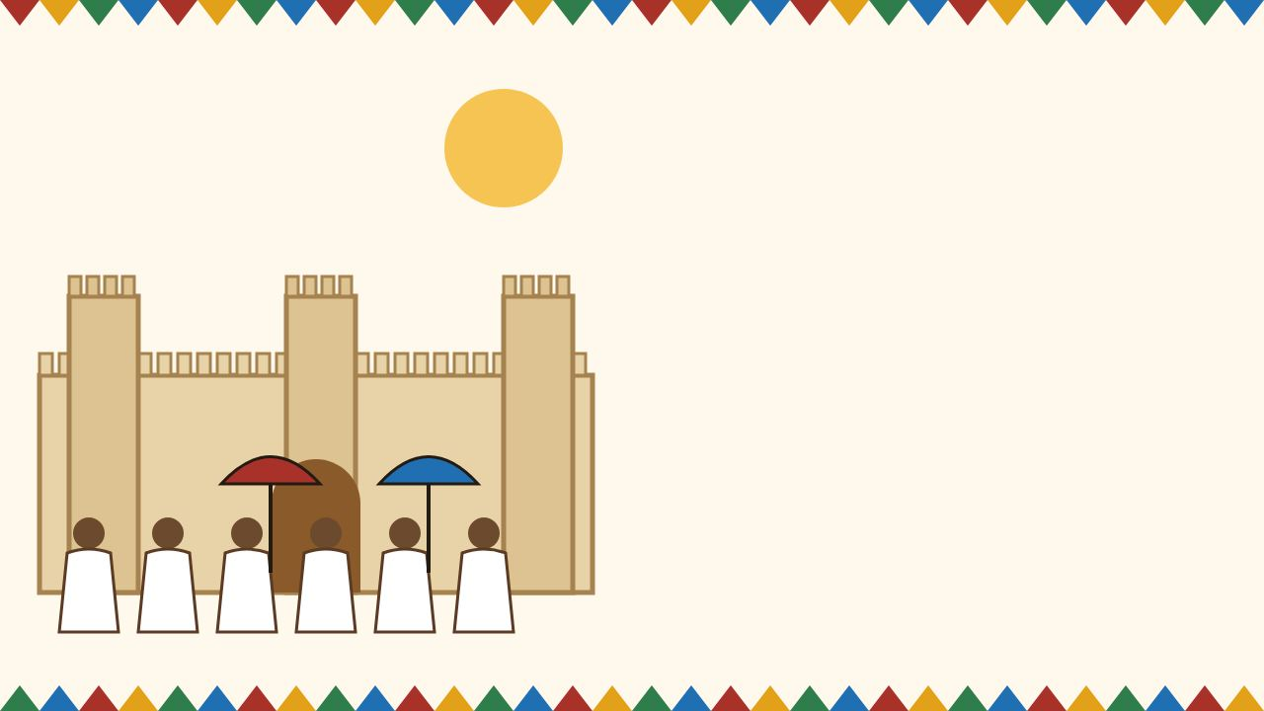
🏰 הסיגד בישראל היום
טקסי הסיגד הראשונים בישראל נערכו בתחילת שנות ה־80.
העצרת המרכזית נערכת בטיילת ארמון הנציב בירושלים, מול העיר העתיקה.
הקסים מתפללים וקוראים, ויש שממשיכים בתהלוכה עם שירה וריקודים אל הכותל המערבי.
מאז 2008 – חג המדינה בחוק. החלום של דורות התגשם.

Slide 6
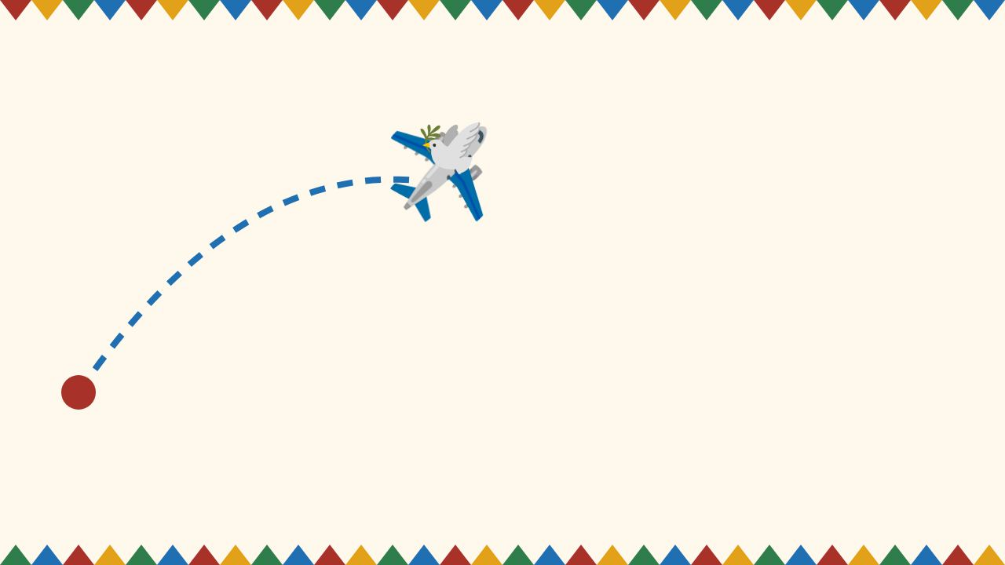
✈️ המסע הביתה
מבצע משה (נובמבר 1984 – ינואר 1985): יותר מ־6,000 עולים, ממחנות הפליטים בסודן.
בסך הכול עלו דרך סודן כ־16,000; לפי ההערכה כ־4,000 נספו בדרך. זוכרים אותם בכ״ח באייר.
מבצע שלמה (24–25 במאי 1991): כ־36 שעות, יותר מ־14,000 עולים מאדיס אבבה.

Slide 7

🗣️ שאלה לסיום
על מה או על מי אתם כמהים?
ואיזו ״ברית״ הייתם רוצים לחדש – בכיתה, במשפחה או בקהילה?
יצרה: רוית ראש בן ישי

